Slide 1
一般演題
洲本市における妊婦の喫煙問題の現状と対策(第１６報)
洲本市応急診療所（兵庫県・淡路島） 山岡雅顕
第18回日本禁煙学会学術総会 2024年 11月16 日（土）～ 11月17日（日）

Slide 2
ＣＯ Ｉ 開示
発表者名： 山岡雅顕
第18回日本禁煙学会学術総会
演題発表内容に関連し、発表者に開示すべき
CO I 関係にある企業などはありません。
本スライドの撮影/引用/転載/投稿はすべて歓迎です
(すべてのスライドは演者のホームページに掲載しています)

Slide 3
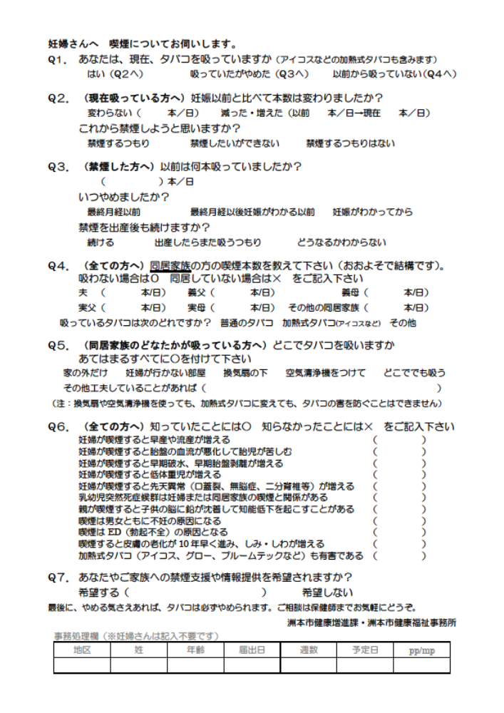
目的と方法
喫煙率は男性で25.4％、女性で7.7％（2022年国民生活基礎調査）となるなど、全体に減少傾向にはあるが､特に妊婦の喫煙は､胎児や乳児に深刻な影響を与え、有効な対策が急務である。
今回も例年通り洲本市における妊婦の喫煙問題の現状と対策(第16報)として、妊婦喫煙率や喫煙の害についての知識、受動喫煙の状況、妊婦の禁煙とタバコの害の知識の有無の関係などを分析し、今回は特に、初産婦・経産婦の分析を通じてどういった知識の啓発が妊婦喫煙を減らすのかを調べたので報告する。
方法は、2001年4月より、洲本市に妊娠届を提出した全ての妊婦に対して喫煙状況と喫煙の害に関する知識についての調査を自己記入式で実施した。調査分析対象数は2001年4月～2024年7月の約23年間、7,347名中、届け出日不明等を除く6,723名。
なお、前回発表から健康日本21の集計方法に合わせて「年集計」から「年度集計」に変更した。
（このポスターは引用/転載などすべて連絡なく可能です。ホームページにも公開中。）

Slide 4
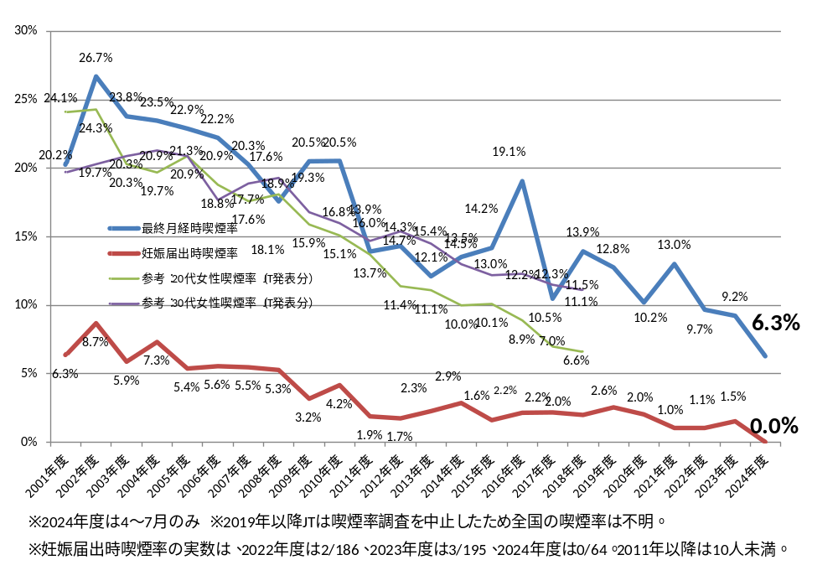
結果
妊婦喫煙率 妊娠初期（最終月経時）喫煙率と妊娠届出時喫煙率
2024年度(4～7月のみ)の妊娠初期(最終月経時)喫煙率は6.3％(過去最低)、妊娠届出時喫煙率は0.0％。

Slide 5
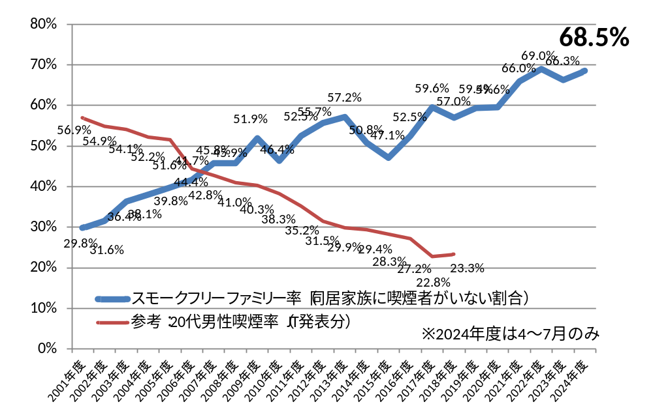
スモークフリーファミリー率
（同居家族に喫煙者がいない割合）
スモークフリーファミリー率（同居家族に喫煙者がいない割合）は2001年度の29.8%から増加し、2023年度は68.5%となっているがここ数年は頭打ち傾向である。

Slide 6
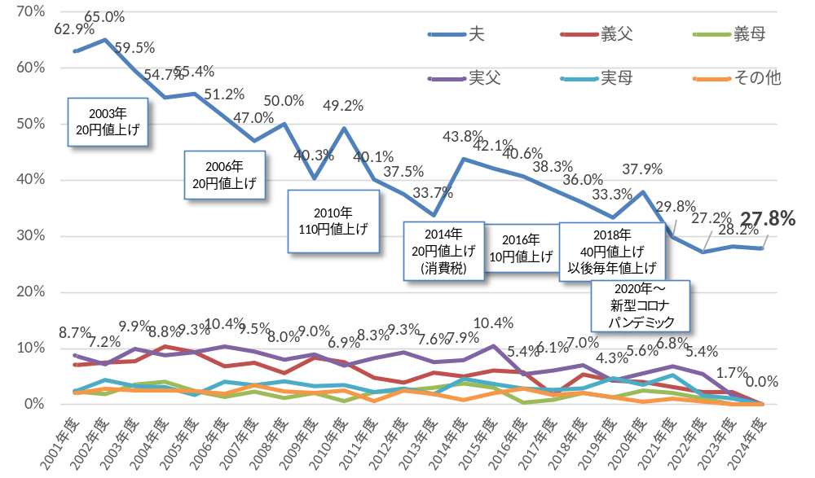
同居家族の喫煙率
（同居家族の喫煙の有無が判明している全妊婦家庭に対する割合)
同居喫煙者は8～9割が夫である。 スモークフリーファミリー率の増加がここ数年鈍化（前のポスター）しているのは、夫の喫煙率の下げ止まりの影響であると思われる。
※妊娠届出時調査における「妊婦と同居」という条件下の喫煙率なので一般の喫煙率とは異なります。

Slide 7
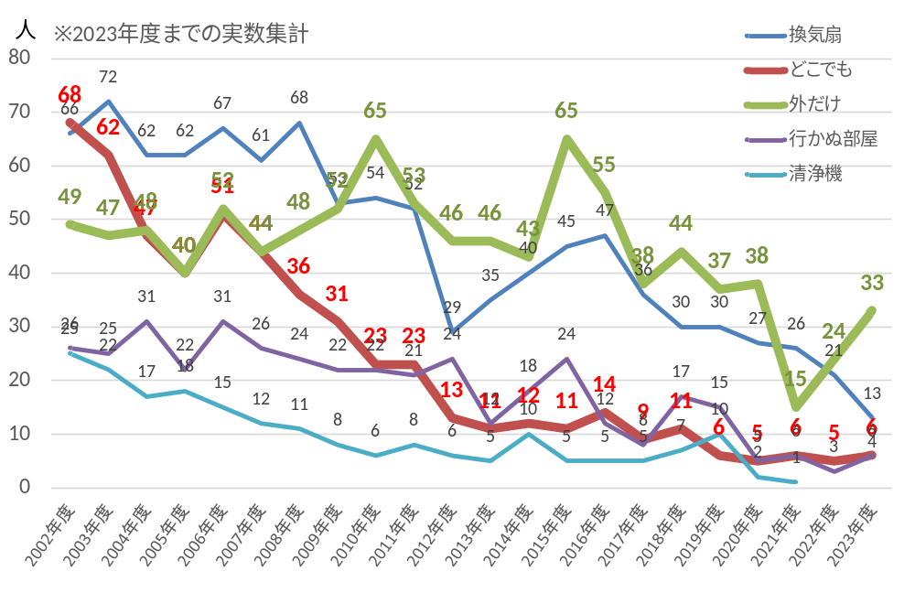
同居喫煙者の喫煙方法/場所（複数回答）
同居喫煙者が減ってきたため今回から割合ではなく実数のグラフ表示にした。「どこでも吸っている」（━）は調査開始時の2001年度は最も多かったがその後急減した。変わって「換気扇」（━）や 「外だけで吸う」（━）が多くなり、同居喫煙者の減少に伴って実数はいずれも減っている。「空気清浄機」（━）を使っている家庭はほぼなくなっている。

Slide 8
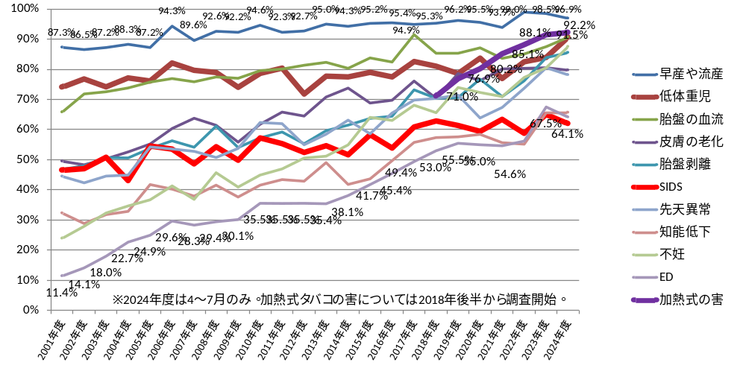
妊婦喫煙のリスクに関する有知識率の推移
全体的に有知識率は増加しておりほとんどの項目で過去最高レベルとなっているが、「低体重児」「SIDS」の有知識率の増加が少ない。（以前この2項目のみ有意差がなかったと報告) 質問項目にEDを入れているのは、口コミによる同年代男性の禁煙啓発効果を狙っているからだが、調査当初の10%程度から65%前後へと大きく増えている。2018年途中から設問に加えた加熱式タバコの害については有知識率は増えているが、まだ10%程度は害がないと思っている。

Slide 9
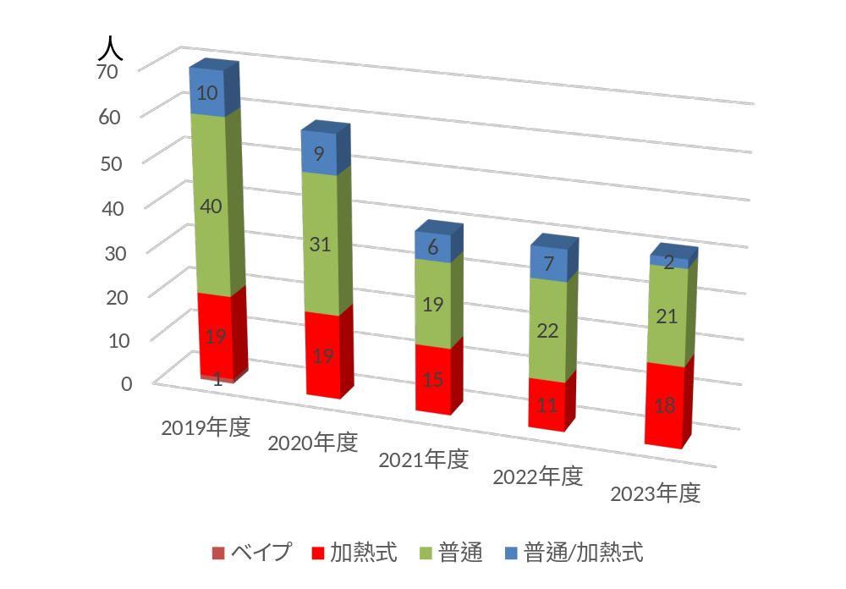
同居喫煙者の加熱式/普通タバコ使用者数の推移
※2018年8月～2024年3月の妊婦同居喫煙者で回答のあった人の年度別推移
同居喫煙者の実数は下げ止まっている印象がある。加熱式タバコ使用者数はあまり変わらず、紙巻きタバコ使用者数も下げ止まったようである。

Slide 10
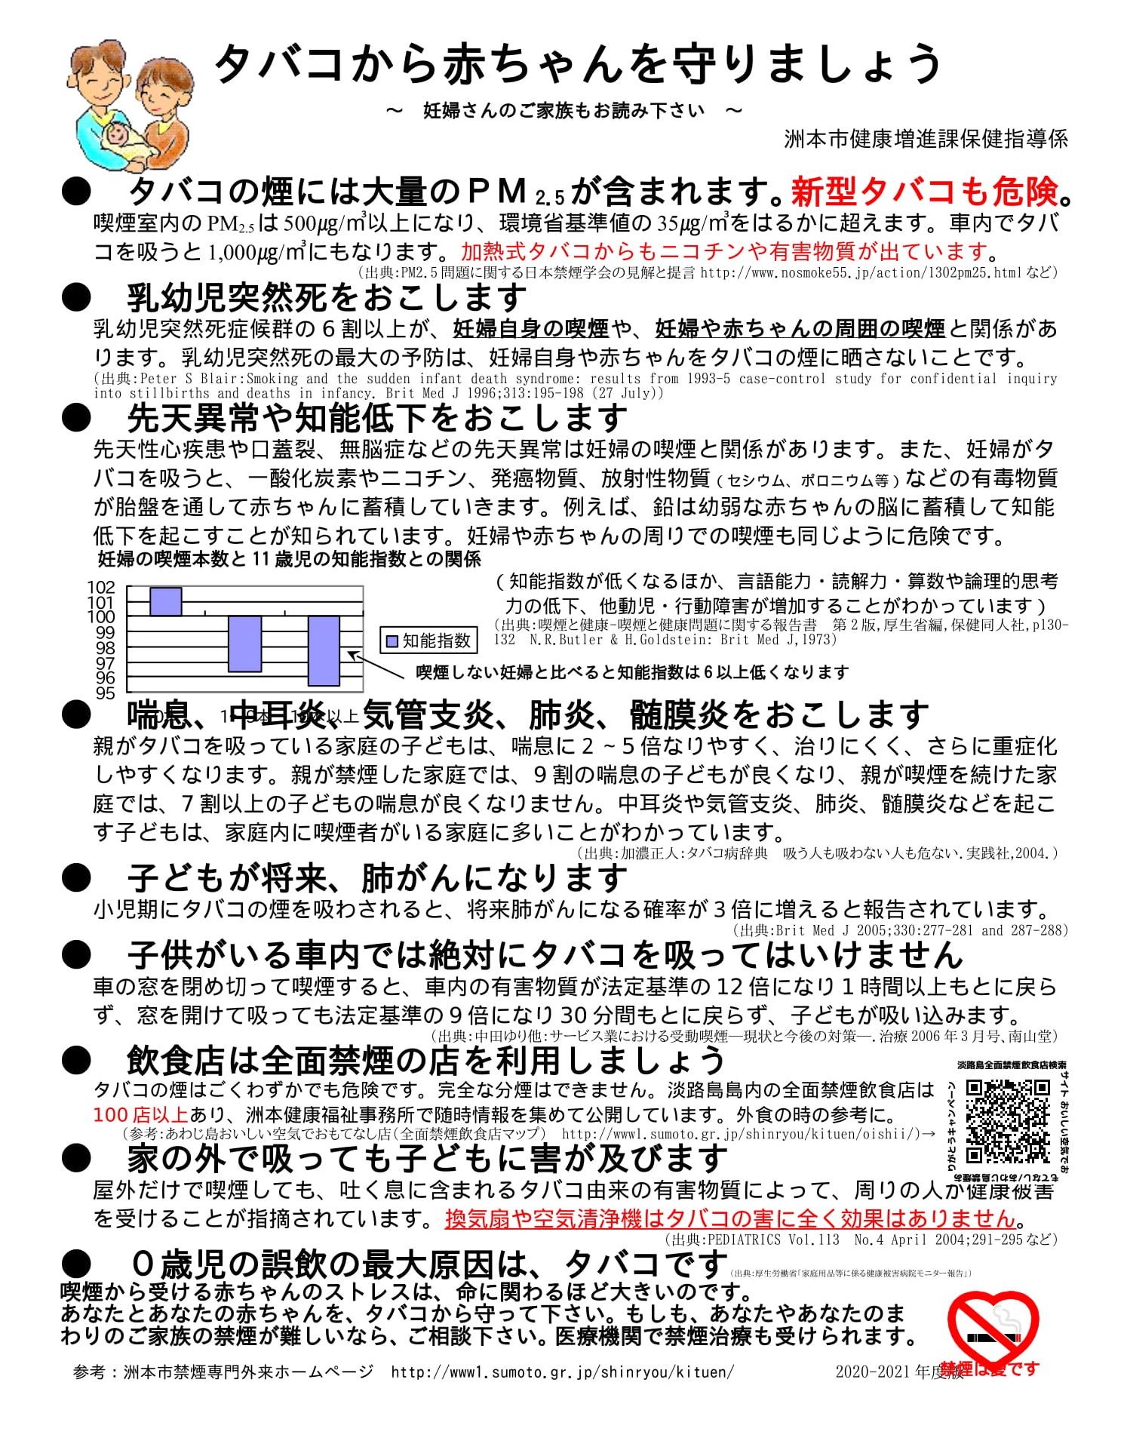
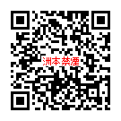
考察
妊婦喫煙率は過去最低レベルとなっており、タバコの煙のない家庭の割合も同居喫煙者の減少に伴って68.5%と過去最高レベルとなっているがここ数年頭打ち傾向である。これは同居している夫の喫煙率が同時期に62.9%から28%前後に急減したあと横ばいになっている影響が大きく、特に紙巻きタバコの喫煙者が下げ止まった影響がある。受動喫煙対策としては外だけで吸うか換気扇がほとんどである。タバコの害に関する知識は全体に増えている。
参考 ：
洲本市禁煙専門外来&禁煙支援センターホームページ
http://www1.sumoto.gr.jp/shinryou/kituen/
（今回および過去の発表抄録・PPTファイルなども掲載しています）
2003年から改良しながら洲本市の全妊婦に配布しているパンフレット
（HPから各種パンフダウンロードできます）
※禁煙マークを含めて著作などに関するあらゆる権利を放棄しておりますので自由に改変改良してお使い下さい！

